Slide 1
Запоминающее устройство - SSD
Выполнил: Горбунов Алексей

Slide 2
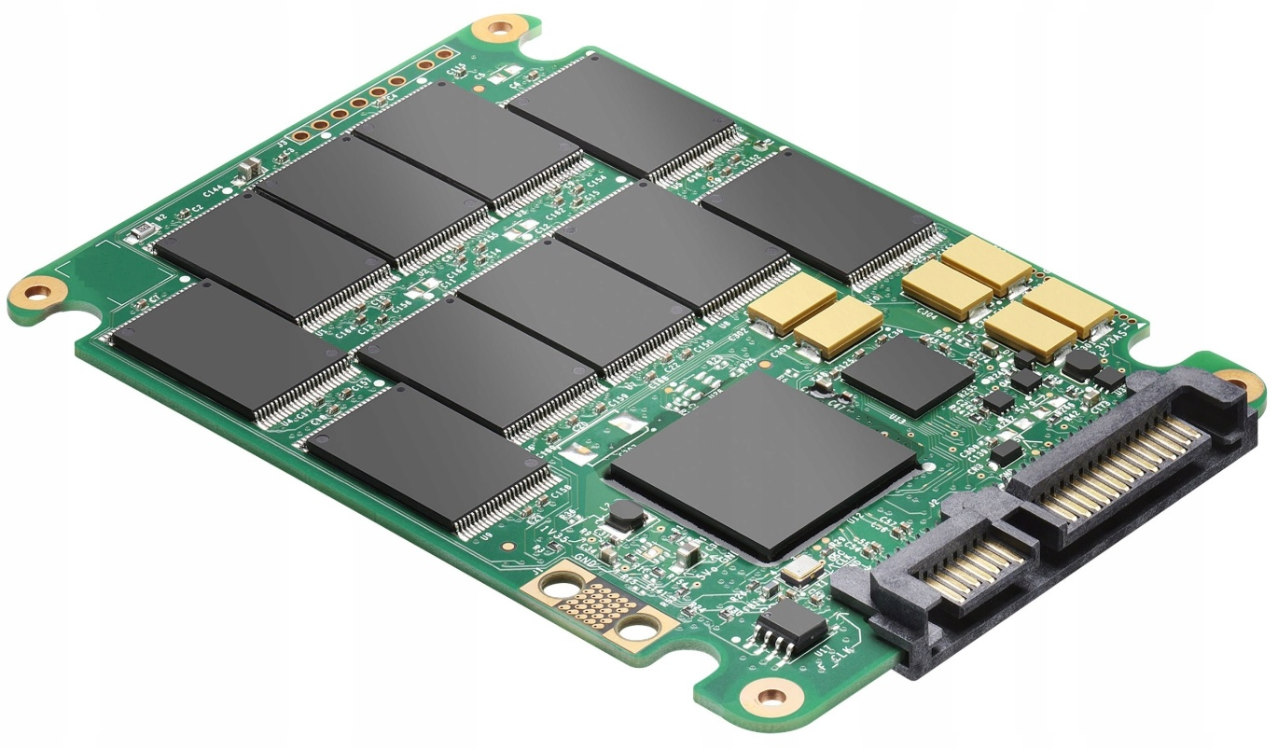
Введение. Что такое SSD?
SSD (solid state drive, твердотельный накопитель) — это энергонезависимое запоминающее устройство, которое использует флэш-память для хранения информации.

Slide 3
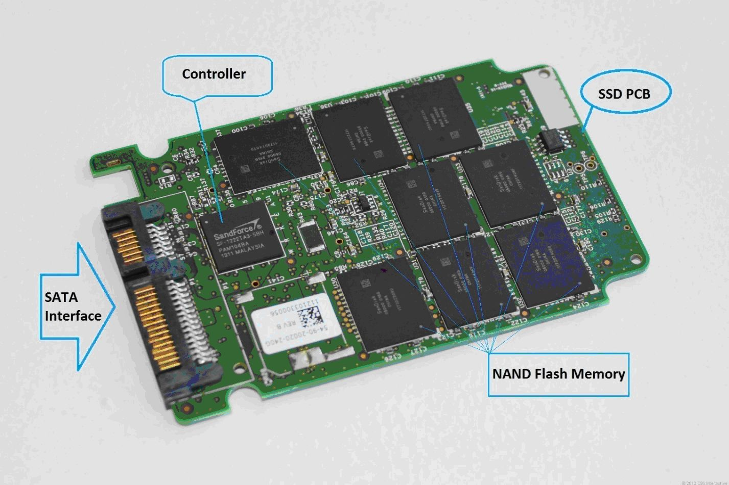
Из чего состоит SSD?

Slide 4
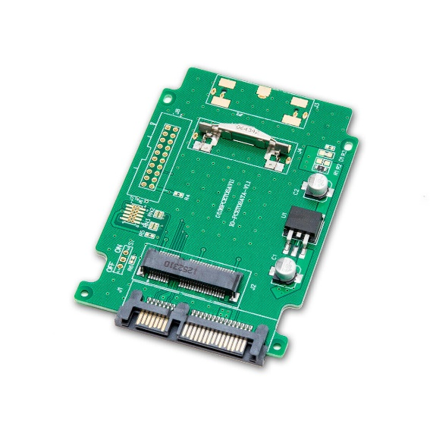
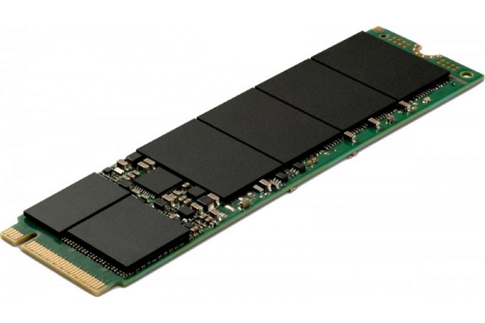
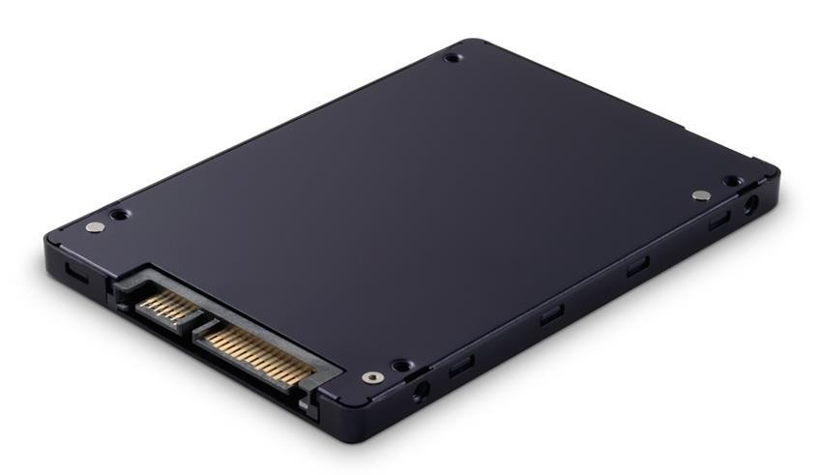
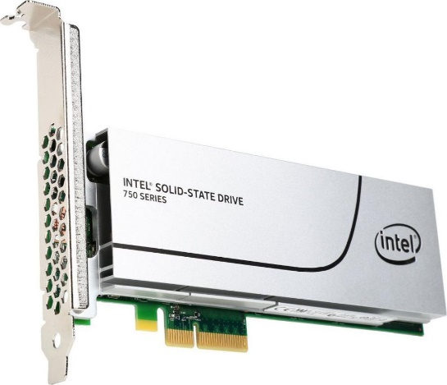
Форм-фактор
msata
M2
2.5 sata
PCI-Express AIC

Slide 5
Интерфейс и скорость передачи данных
SATA/mSATA — обеспечивает передачу данных на скоростях до 6 Гбит/сек (SATA III).
M.2 SATA — обеспечивает передачу данных на скоростях до 6 Гбит/сек (SATA III).
M.2 NVMe — обеспечивает передачу данных по линиям PCI-Exprees на скоростях до 31.5 Гбит/сек (PCI-Express 3.0 x4).
AIC NVMe — обеспечивает передачу данных на скоростях до 31.5 Гбит/сек (PCI-Express 3.0 x4).

Slide 6
Спасибо за внимание
Запоминающее устройство - SSD
Выполнил: Горбунов Алексей

